Slide 1


Programma voor de beraadsavond
19.30: Opening
19.40: Inleidende presentatie
20.00: Pauze
20.10: Discussieronde in groepen over de vraag:
Wat is voor de PG Terneuzen nodig om als één
geloofsgemeenschap levensvatbaar te blijven?
20.40: Terugkoppeling uit discussieronde
20.50: Bespreken mogelijke scenario’s o.l.v. A. Haasnoot
21.10: Wat spreekt u het meest en het minst aan?
21.20: Sluiting
Notes:
1

Slide 2
De Toekomst van de PGT (*)
Presentatie voor de beraadsavonden
(*) Wijken Noord en Zuid
Notes:
2

Slide 3
Als u later nog iets te binnen schiet of wilt vragen:
toekomstpgt@gmail.com
Presentaties, notulen etc. op de PGT website
Notes:
3

Slide 4
Wat vooraf ging
Rapport commissie Toekomst mei 2015
Conclusies van de Algemene Kerkenraad (AK) gepresenteerd op een gemeenteavond in okt.2015 en besproken met – en aangenomen door de beide Wijkkerkenraden in feb.
Werkgroep Toekomst gevormd in feb.
Opdracht van de AK aan de werkgroep op 1 maart (volgende dia)
Notes:
4

Slide 5
De opdracht van de AK
De werkgroep Toekomst wordt verzocht om Algemene Kerkenraad (AK) te
adviseren over de in de komende maanden concreet te nemen maatregel basis van
het rapport van de commissie Toekomst van mei 2015 en van
de presentatie van de Algemene Kerkenraad van februari 2016
De eerste vraag die hierbij beantwoord moet worden is:
Welke geloofsgemeenschap willen we zijn en wat is daarvoor nodig?
Onze wens is om deze vraag zodanig te beantwoorden dat op basis daarvan
concrete maatregelen geadviseerd kunnen worden betreffende
het aflopen van het contract met mevr. Slabbekoorn per 1 nov. 2016
het emeritaat van Ds. Becker in 2017
de pensionering van mevr. Rijke in 2018
het eventueel sluiten van een kerkgebouw over enige jaren
op een zodanige manier dat er een sluitende begroting ontstaat. Met andere
woorden, dat we ruim € 60.000 per jaar besparen
Notes:
5

Slide 6
Werkgroep Toekomst
Dus eerst de vraag aan de Protestantse gemeente te Terneuzen:
Welke geloofsgemeenschap willen we zijn en wat is daarvoor nodig?
We vragen de mening en argumenten van zoveel mogelijk leden middels:
deze avond
7 beraadsbijeenkomsten verdeeld over de secties gevolgd door een beraadsdag op 9 april
per email toekomstpgt@gmail.com
telefoon
persoonlijke gesprekken (op verzoek)
Notes:
6

Slide 7
Uit Kerk-2025
“Waar een Woord is, is een weg” (1/4)
Markus 6:7-9
Toen Jezus ooit zijn leerlingen twee aan twee uitzond
gaf Hij hen de opdracht geen overtollige ballast mee te
nemen. Geen geld, geen twee hemden. Wel sandalen
voor onderweg.
Als PKN en PGT dragen we nogal wat met ons mee,
daarom:
“Terug naar de basis”
Notes:
7

Slide 8
Uit Kerk-2025
“Waar een Woord is, is een weg” (2/4)
Waarom kerk? Wat is de essentie van het kerk zijn?
Wat moeten we loslaten en wat vooral wél doen?
Waarom kerk?
In de kerk hoor ik woorden die ik nergens anders hoor
De kerk is een gemeenschap van mensen die elkaar aanvaarden in Jezus’ naam
De kerk helpt me om te begrijpen wat “goed leven” is
Notes:
8

Slide 9
Uit Kerk-2025
“Waar een Woord is, is een weg” (3/4)
Wat is nodig om een plaatselijke gemeente te zijn?
Een minimale structuur vinden die nodig is om het evangelie te horen. De vergaderdruk en de organisatiegraad zijn vaak te hoog.
Een diaconale en maatschappelijke presentie. De overheid trekt zich terug.
Notes:
9

Slide 10
Uit Kerk-2025
“Waar een Woord is, is een weg” (4/4)
De plaatselijke kerk:
Zo transparant mogelijk
Maximale ruimte. Organisatie – en regeldruk verminderen
Eenvoudig van inrichting
Notes:
10

Slide 11
Welke Geloofsgemeenschap willen we zijn en wat is daarvoor nodig? (1/2)
Een paar punten uit de voorstellen van de commissie Toekomst:
zo spoedig mogelijk één kerkdienst
één gemeente in één gebouw
een open houding en een open kerk richting samenleving
zorgen voor een sluitende begroting
Notes:
11

Slide 12
Welke Geloofsgemeenschap willen we zijn en wat is daarvoor nodig? (2/2)
Het gaat om uw meningen en argumenten
die “vertaald” moeten worden in concrete
maatregelen.
Twee voorbeelden:
Notes:
12

Slide 13
A. Zo spoedig mogelijk één kerkdienst
Wanneer beginnen we?
Na juli en augustus direct door gaan?
Later beginnen? Bijv. 1 jan. 2017?
Hoe vaak gaan we wisselen?
Per week/maand/kwartaal?
Op 24 mei een Gemeenteavond met, ondermeer,
aanbeveling van de werkgroep Toekomst en het
voorstel van de AK.
Notes:
13

Slide 14
B. We moeten onze organisatie wijzigen
Oftewel, we moeten prioriteiten stellen:
Jeugdwerk?
Ouderenpastoraat?
Pastoraat algemeen?
Interne verdieping (catechese, gespreksgroepen, cursussen)
Etc.
Notes:
14

Slide 15
Wat is voor de PG Terneuzen nodig om als één geloofsgemeenschap levensvatbaar te blijven?
1) Wat wilt u heel graag behouden in/voor onze
gemeente?
2) Wat hoopt u dat we in de toekomst in onze gemeente
hebben wat we nu nog niet hebben?
3) Wat denkt u dat we in de toekomst in onze
gemeente niet meer nodig hebben wat we nu nog
wel hebben?
4) Andere voorstellen etc.
Notes:
15

Slide 16
einde

Slide 17
Scenario’s voor de invulling van de 3 vacatures in 2016, 17 en 18.
Gebaseerd op de prognoses van de begroting t/m 2025
Notes:
17

Slide 18
Een woord vooraf
De volgende dias komen misschien kil en afstandelijk over, maar dat is niet de bedoeling.
Ze geven echter wel de beperkingen aan. De salarissen, gas en licht etc. moeten wel betaald kunnen worden
We mogen zeker onze wensen en prioriteiten ruimer stellen dan wat op het eerste gezicht mogelijk is maar daar moeten we dan wel bij aangegeven hoe we daarvoor gaan betalen
Voorbeeld: De gemeente wil in elk geval dat de jeugdwerker blijft. De taakgroep Jeugd en de Kerkrentmeesters samen vragen 200 leden om 10 jaar lang € 200 (geheel belastingaftrekbaar) per jaar extra te geven
Notes:
18

Slide 19
De huidige situatie
Jaar | Tekort | Banksaldo
2014 | -€ 34.000 | € 666.000
2015 | -€ 55.000 | € 611.000
2016 | -€ 70.000 | € 541.000
Notes:
19

Slide 20
Wat kan er niet en wat wel? (1/2)
Bij het vertrek van Ds. Becker een nieuwe predikant (100%) aannemen.
Het contract met de jeugdwerker wordt niet verlengd en de kerkelijk werker
wordt niet vervangen. Begrotingsoverschot /tekort (-):
De jeugdwerker in dienst nemen, geen nieuwe predikant maar wel
een nieuwe kerkelijk werker. In 2019 wordt een kerkgebouw
gesloten Begrotingsoverschot/tekort (-):
2016 | 2017 | 2018 | 2019 | 2020 | 2021 | 2022 | 2023 | 2024 | 2025
-70353 | -28718 | -10629 | -7269 | -1577 | -10678 | -20269 | -29348 | -38922 | -47993
2016 | 2017 | 2018 | 2019 | 2020 | 2021 | 2022 | 2023 | 2024 | 2025
-70353 | -12967 | -4294 | 18887 | 10016 | 899 | -8698 | -17777 | -27340 | -36391
Notes:
20

Slide 21
Wat kan er niet en wat wel? (2/2)
Bij het vertrek van Ds. Becker en nieuwe predikant (50%) aannemen. De
jeugdwerker wordt in dienst genomen. De kerkelijk werker wordt niet
vervangen. In 2019 wordt een kerkgebouw gesloten.
Begrotingsoverschot /tekort (-):
Alleen een nieuwe kerkelijk werker in dienst nemen, 100% ipv nu 89%. In
2019 wordt een kerkgebouw gesloten Begrotingsoverschot/tekort (-):
2016 | 2017 | 2018 | 2019 | 2020 | 2021 | 2022 | 2023 | 2024 | 2025
-70353 | -30467 | -14283 | 38012 | 29428 | 20602 | 11301 | 2522 | -6737 | -15479
2016 | 2017 | 2018 | 2019 | 2020 | 2021 | 2022 | 2023 | 2024 | 2025
-70353 | 23573 | 30135 | 50252 | 41851 | 33211 | 24099 | 15512 | 6448 | -2096
Notes:
21

Slide 22
Verder kijken na 2017-2020 (1/2)
De huidige ontwikkelingen stoppen niet zomaar:
Het percentage ledenverlies van de PGT is groter dan dat van de landelijke PKN
Landelijk daalt de opbrengst van Kerkbalans gestaag maar bij de PGT niet of nauwelijks. Dat blijft niet zo, veel ouderen zijn zeer goede gevers maar in de volgende generaties zijn dat veel minder.
Landelijk moeten we accepteren dat er “witte vlekken” ontstaan
Notes:
22

Slide 23
Verder kijken na 2017-2020 (2/2)
Het doel moet niet alleen zijn om tussen nu en 2018
onze personele bezetting te reduceren en eventueel
een kerkgebouw te sluiten.
Het doel is om een levensvatbare gemeente met een
kerkgebouw over te houden.
Notes:
23

Slide 24
Scenarios (richting bepalend)
Vervanging van:
1) predikant (100%), jeugdwerker niet, kerkelijk werker niet.
Geen kerkgebouw gesloten
2) predikant niet, jeugdwerker wel, kerkelijk werker wel.
2019 één kerkgebouw gesloten
3) predikant (50%), jeugdwerker wel, kerkelijk werker niet.
2019 één kerkgebouw gesloten.
4) predikant niet, jeugdwerker niet, kerkelijk werker wel (100% ipv nu 89%).
2019 één kerkgebouw gesloten

Slide 25
einde

Slide 26
Sluiting

Slide 27
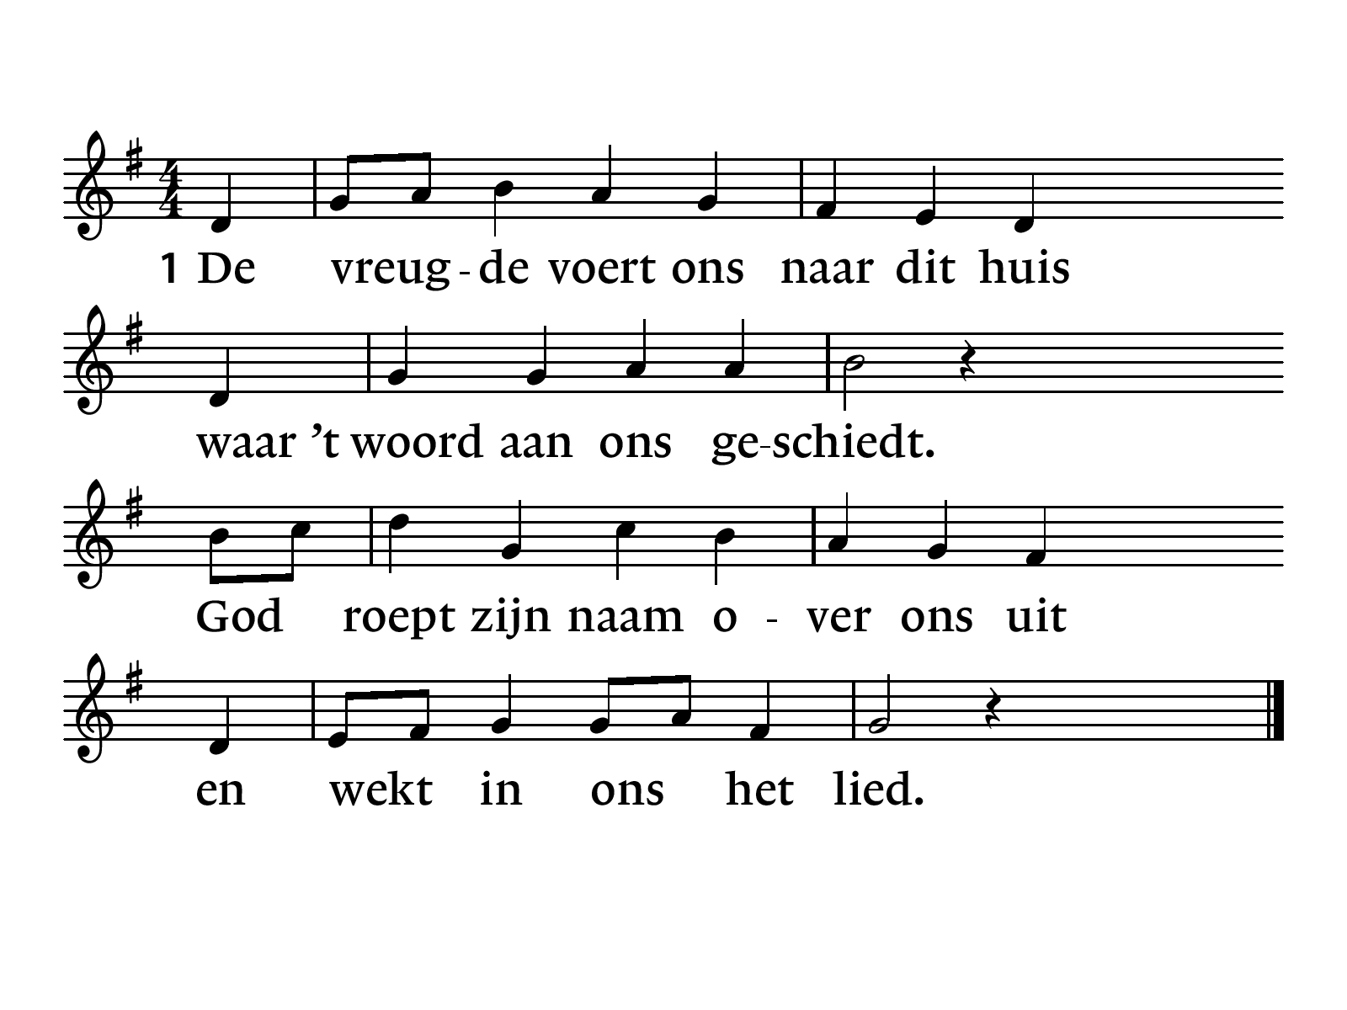
Lied 280: 1, 2, 6 en 7

Slide 28
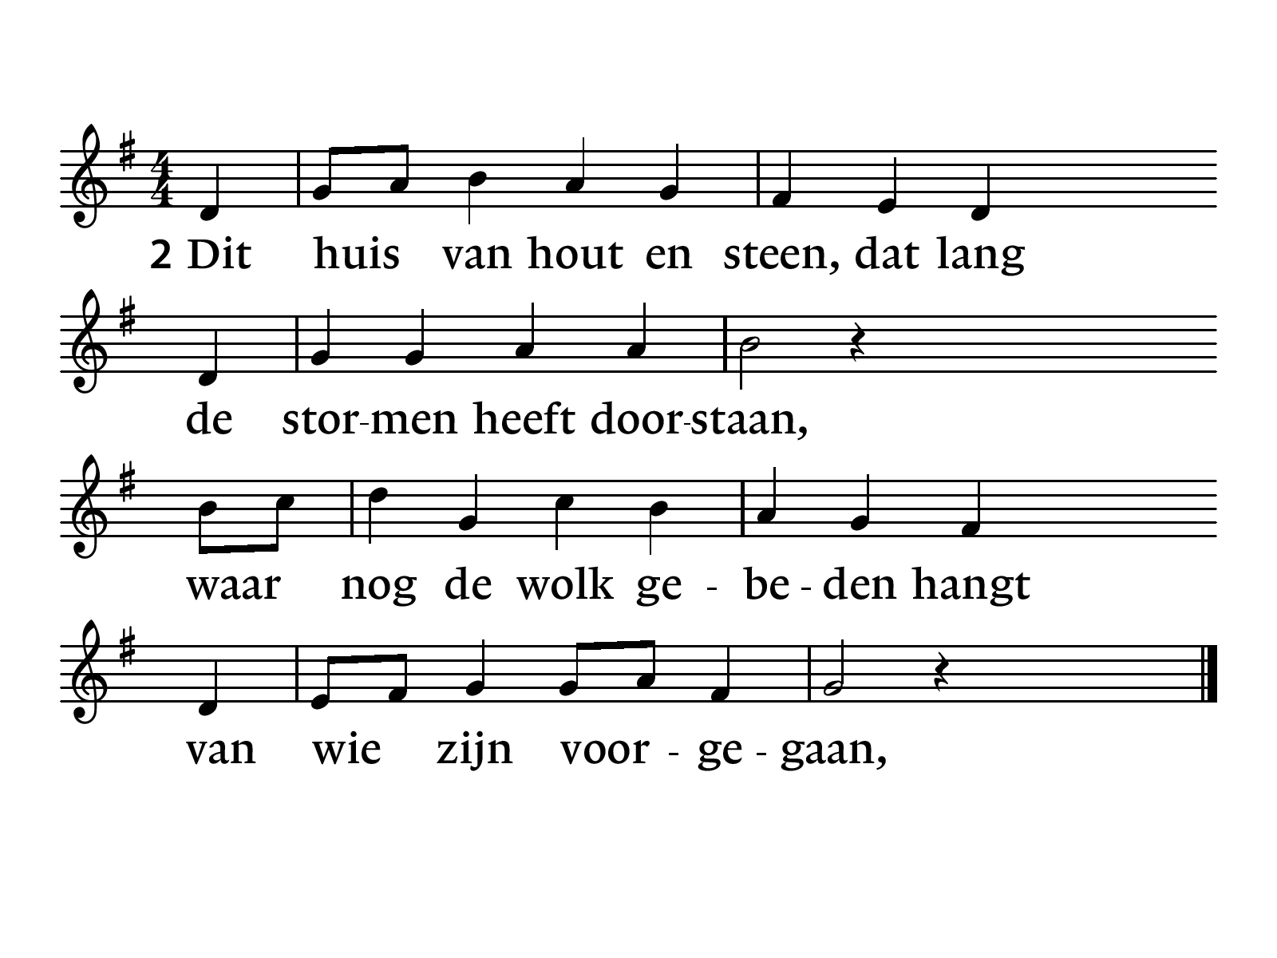
Lied 280: 1, 2, 6 en 7

Slide 29
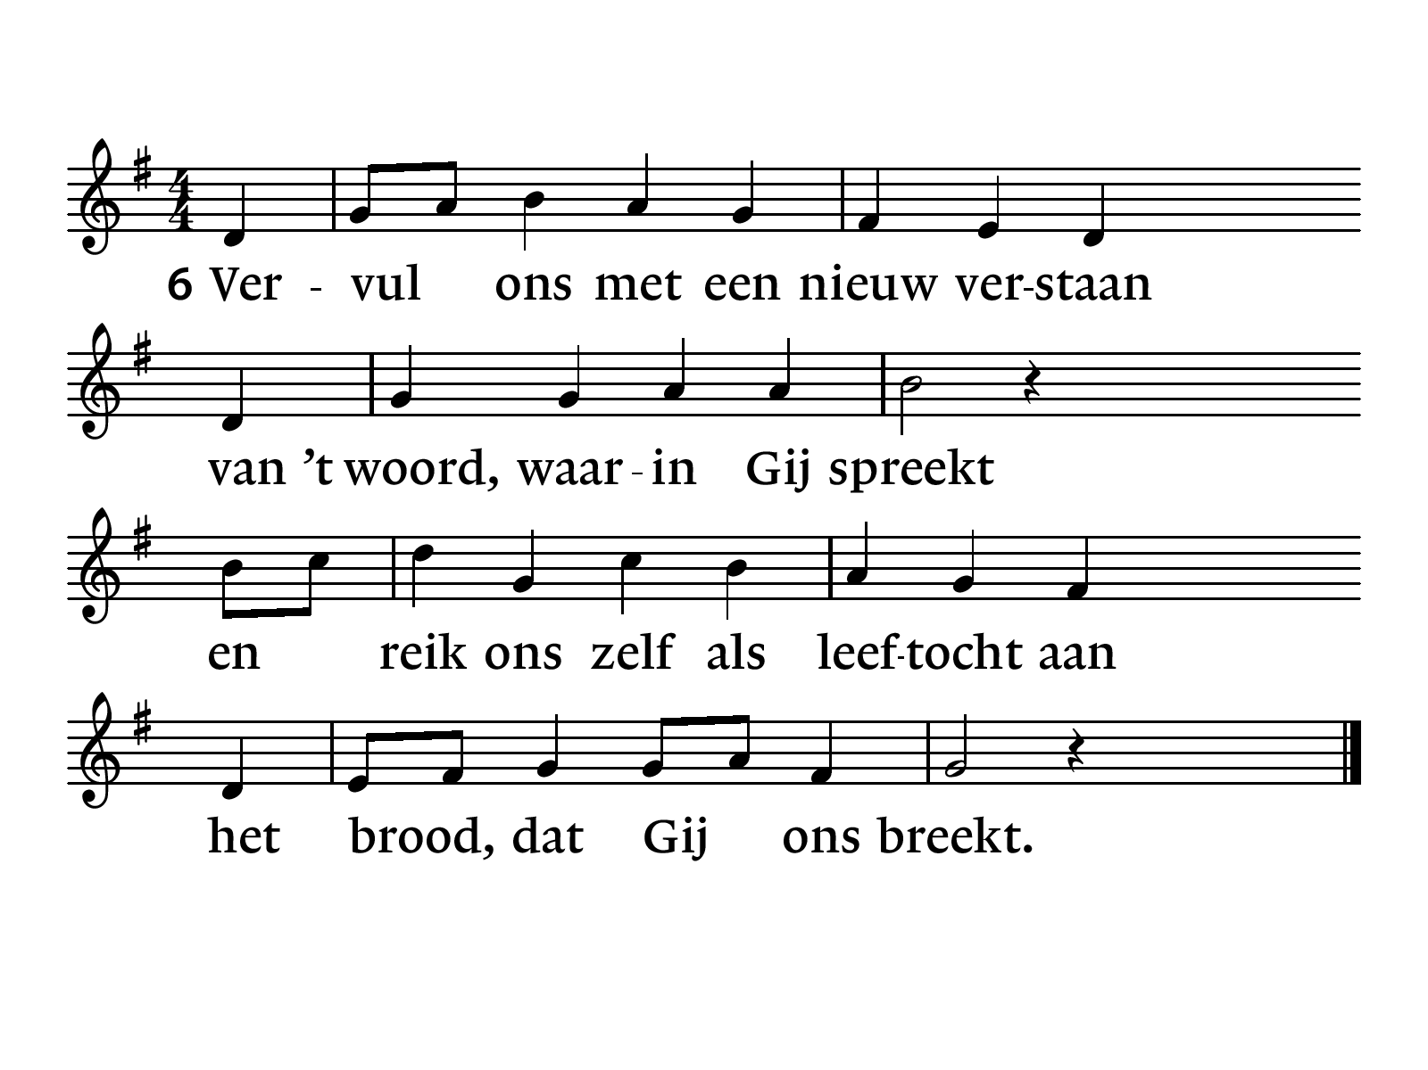
Lied 280: 1, 2, 6 en 7

Slide 30
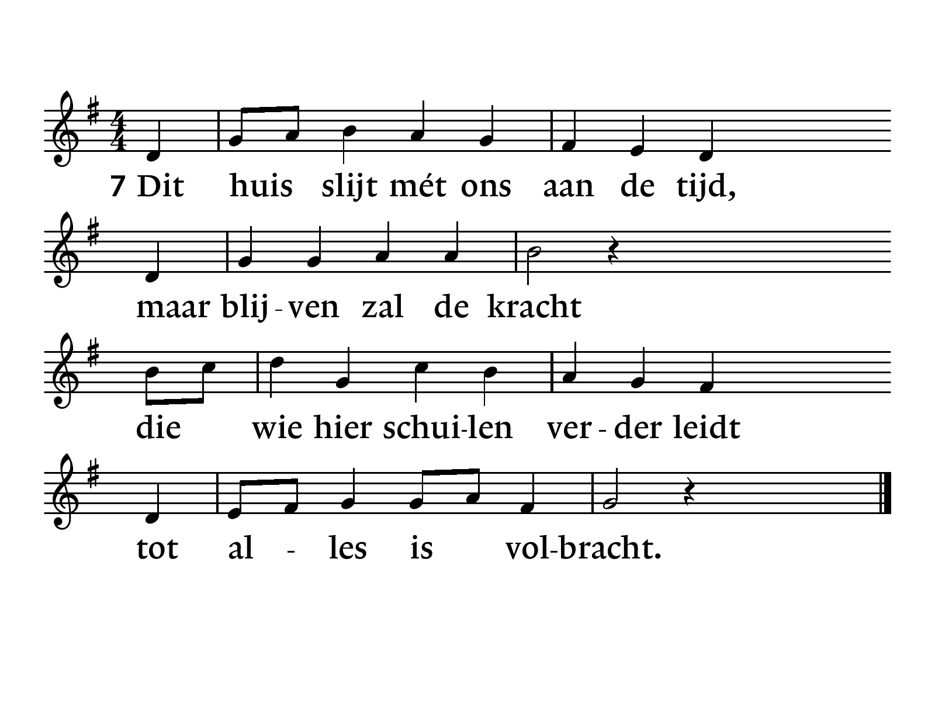
Lied 280: 1, 2, 6 en 7

